Slide 1

오목
C프로그래밍 H조
20221637 이정현
20211689 김현진
20221623 문정윤
20190587 김지영

Slide 2
index
1. 게임소개
3. 오목( 10*10)
게임 선정
게임 방법
사용 함수 정리
수평오목 전체 코드
수평오목 코드 구현
수평오목 코드 분석
오목 전체 코드
오목 코드 구현
오목 코드 분석
2. Tic-tac-toe (3*3)
전체 코드
코드 구현
코드 분석
발전 전체 코드
발전 코드 구현
발전 코드 분석
4. 게임실행
게임 직접 실행
게임 후기

Slide 3



Tic-tac-toe 선정
추억의 게임
전통놀이
- 칸 수에 따라
난이도 조절가능
간단한 게임이라 이해가 쉬움

Slide 4

Tic-tac-toe 게임방법
플레이어는 X 와 O 단 둘
3X3 판, 삼목
플레이어가 번갈아 가면서 칸을 채우는 형식
가로 세로 대각선에 같은 모양의 칸을 채우는 플레이어가 승리

Slide 5
사용 함수
- Display
: 사용자에게 텍스트나 숫자 등의 형태로 정보를 시각적으로 제공하기 위해 화면에 출력
Getchar
: 표준 입력에서 한 문자를 읽어옴
Strcpy
: 문자열을 복사하는 함수. 한 문자열을 다른 문자열에 복사함
Strlen
: 문자열의 길이 반환
Beep
: PC 스피커에서 지정된 주파수와 지정된 기간 동안 소리를 발생시킴
주로 비프음을 만들기 위해 사용
strcmp
: 두 문자열을 비교하여 같으면 0, 다르면 0이 아닌 값을 반환
SetConsoleTextAttribute
: 콘솔 텍스트의 색상을 변경, 텍스트를 출력할 때 색상을 설정

Slide 6
2. Tic-tac-toe (3*3)

Slide 7
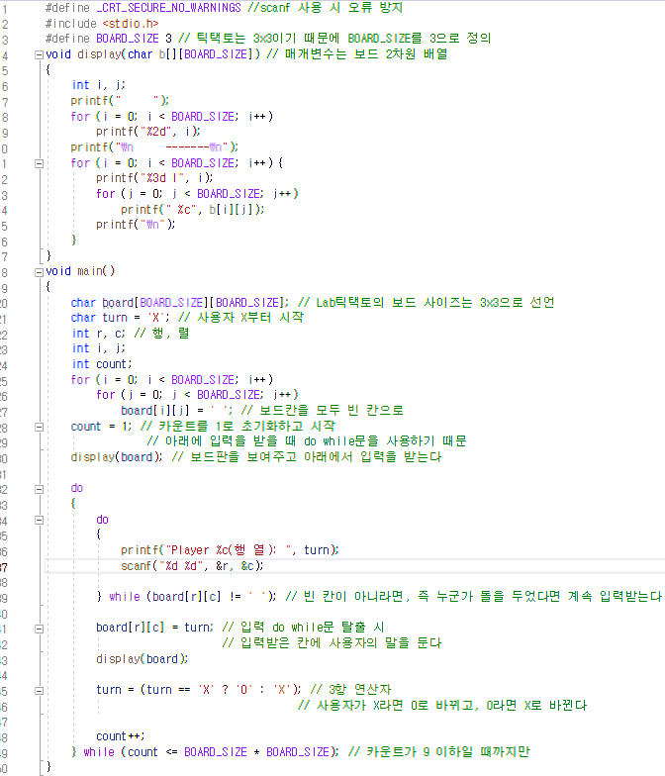
Tic-tac-toe 전체 코드

Slide 8
3x3 코드 분석
안전성의 이유로 발생하는 에러 방지
기본 입출력을 위한 라이브러리
2차원의 보드 사이즈를 설정

Slide 9
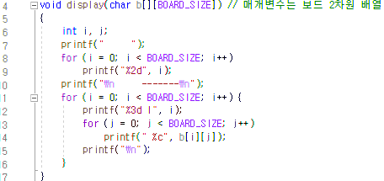
Tic-tac-toe 전체 코드

Slide 10
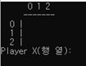
3x3 코드 분석
변수
Int I, j: 인덱스

Slide 11
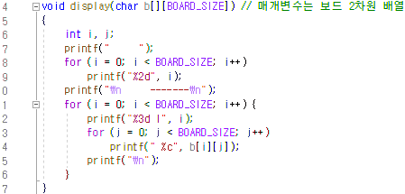
3x3 코드 분석

Slide 12
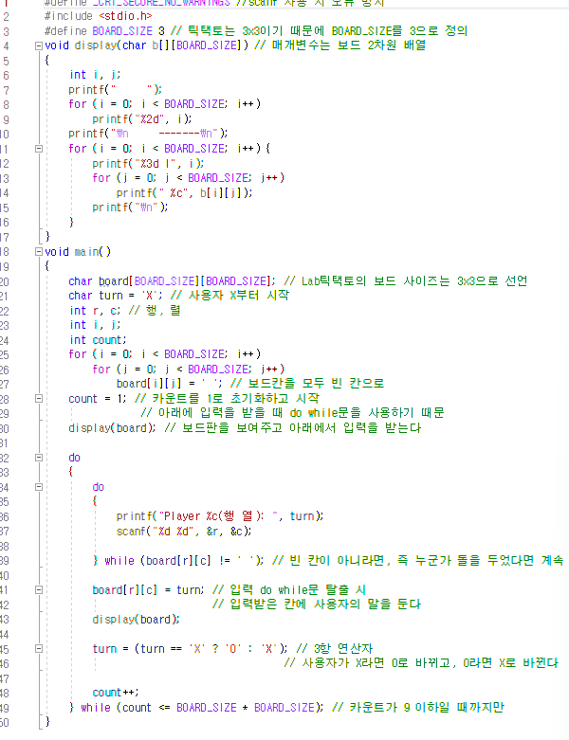
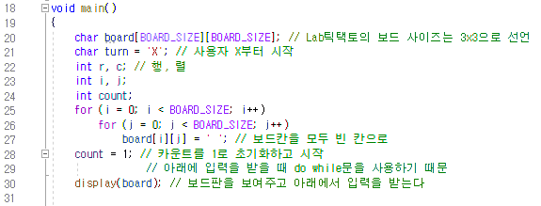
Tic-tac-toe 전체 코드

Slide 13
3x3 코드 분석
변수
Board: 보드 사이즈
Turn: 플레이어 X
Int r, c: 행, 열
Int I, j: 인덱스
Int count: 게임진행횟수
27. i와 j를 인덱스로 사용하여 보드칸을 공백으로 설정
28. 카운트 1로 설정
31. Board를 화면에 표시

Slide 14
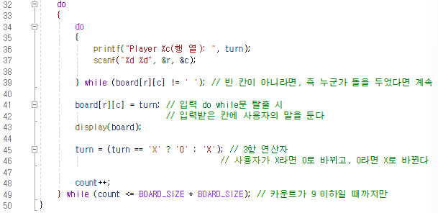
Tic-tac-toe 전체 코드

Slide 15


3x3 코드 분석

Slide 16
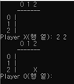
3x3 코드 분석
3*3 일 때 까지 반복

Slide 17
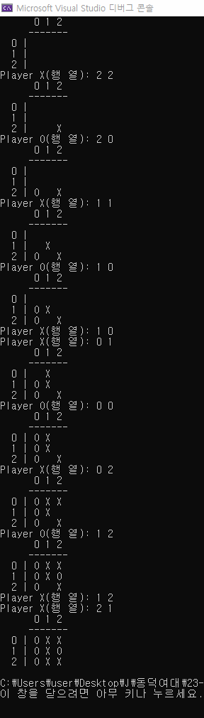
3x3 콘솔창
//같은 행,열에 입력 시 재 입력하도록 됨
//9칸을 모두 채웠을 경우 종료

Slide 18
발전시켜봅시다 !

Slide 19
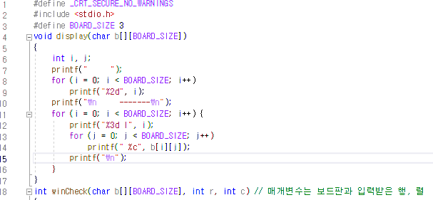
Tic-tac-toe 전체 발전코드
우승조건함수정의
게임보드 설정

Slide 20
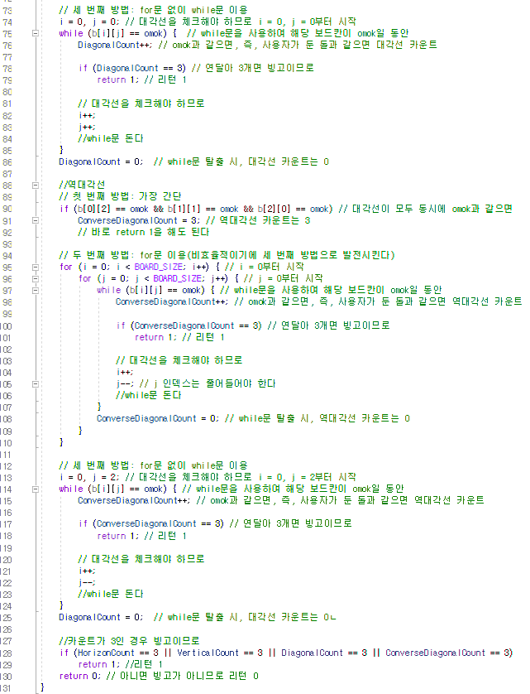
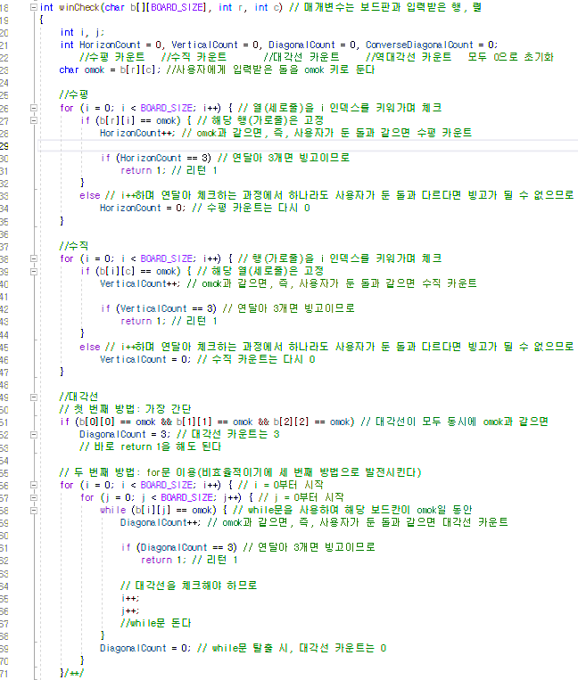
Tic-tac-toe 전체 발전코드
우승조건
(가로,세로,대각선,역대각선)

Slide 21
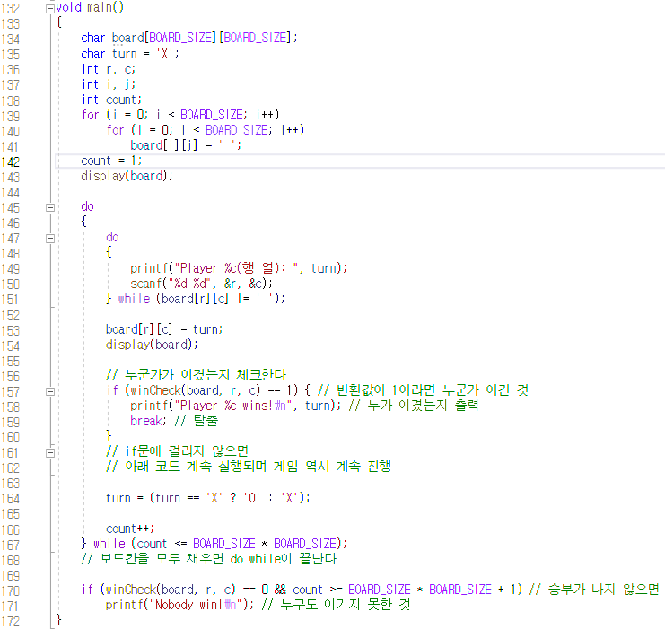
Tic-tac-toe 전체 발전코드
플레이어의 입력값 출력
우승여부 출력

Slide 22
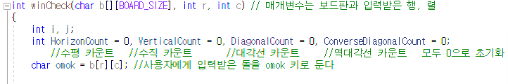
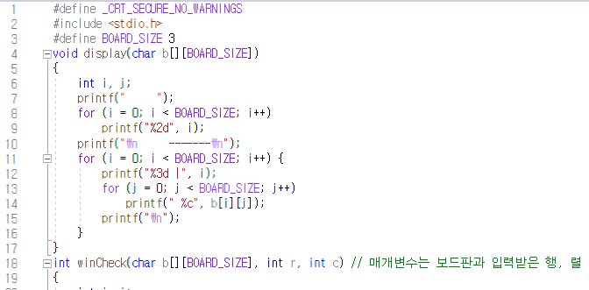
3x3 발전 코드 분석
<우승조건함수정의
게임보드 설정

Slide 23
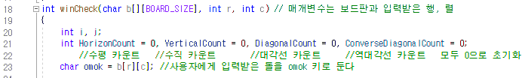
3x3 발전 코드 분석
우승조건 - 초기변수 설정

Slide 24
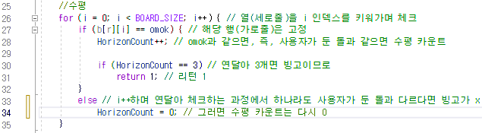
3x3 발전 코드 분석
우승조건 - 수평

Slide 25
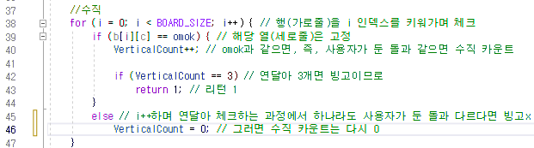
3x3 발전 코드 분석
우승조건 - 수직

Slide 26
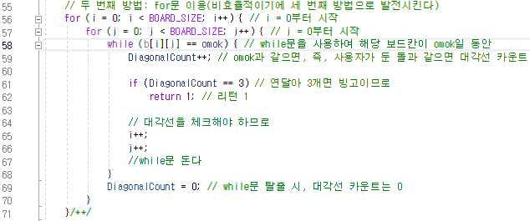
3x3 발전 코드 분석
우승조건 - 대각선
방법 1 -직접비교
방법 2- for문

Slide 27
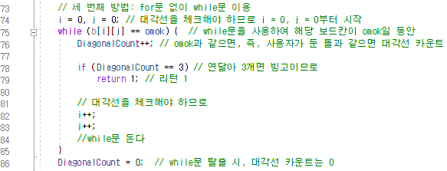
3x3 발전 코드 분석
우승조건 - 대각선
방법 3 – while문

Slide 28
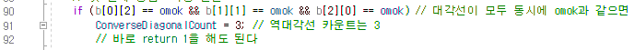
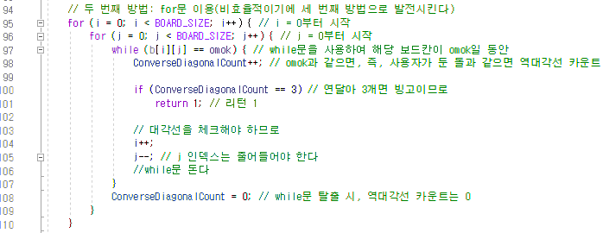
3x3 발전 코드 분석
우승조건 - 역대각선
방법 1 -직접비교
//역대각선 카운트는 3
방법 2- for문

Slide 29
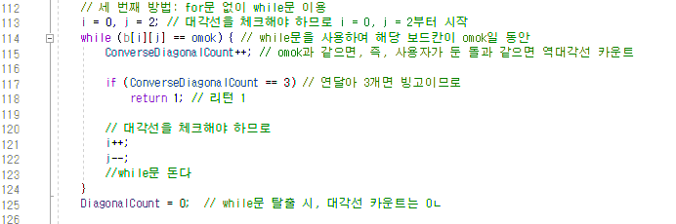
3x3 발전 코드 분석
방법 3 – while문

Slide 30
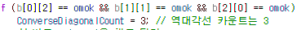
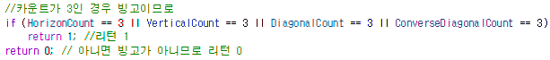
3x3 발전 코드 분석
우승조건 - 방법 1로 할 시 카운트가 3이 될때 우승인 1값을 반환하도록 하기

Slide 31
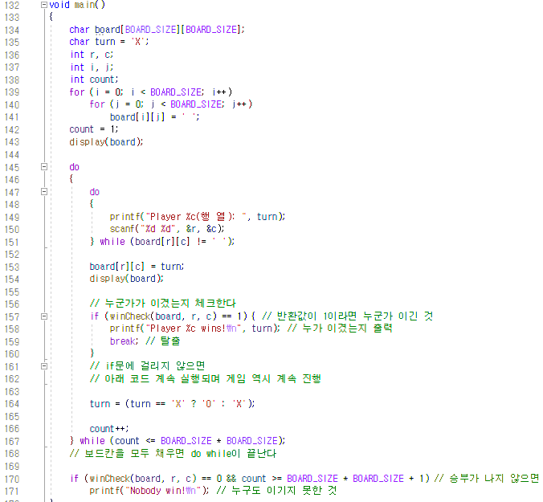
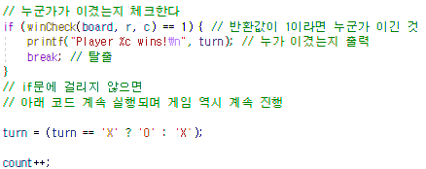
3x3 발전코드 분석
//코드동일
변수 설정
3*3칸에 빈칸
//플레이어값 출력
//우승여부
//동점

Slide 32
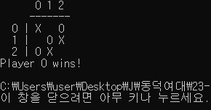
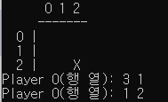
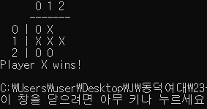
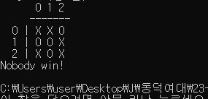
3x3 발전 코드 콘솔창
플레이어 O가 우승 시
잘못된 행렬에 입력 시
플레이어 X가 우승 시
무승부일 시

Slide 33
3. 오목( 10 *10 )

Slide 34

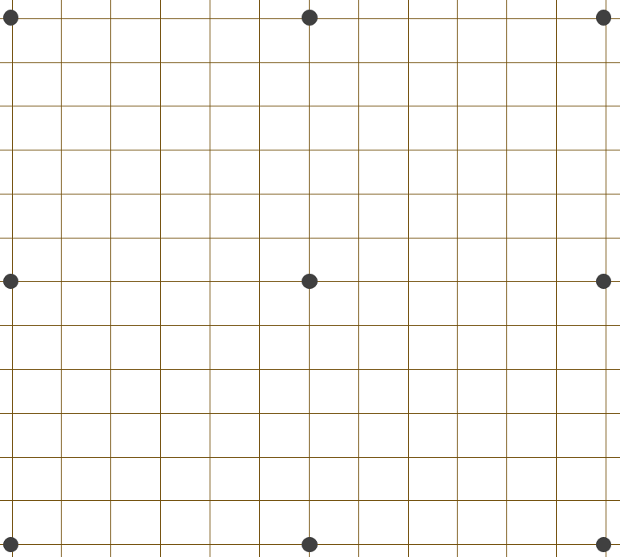
수평 오목
앞선 tic-tac-toe 방식 + 발전된 조건
수평으로 돌이 5개가 완성되면 승!

Slide 35
수평 오목
발전된 조건
6개 이상 연속은 이긴 것이 아님
빈칸이 아닌 칸을 선택하면 다시 입력 프롬프트가 나옴
승리자가 없으면 Nobody wins! 출력

Slide 36
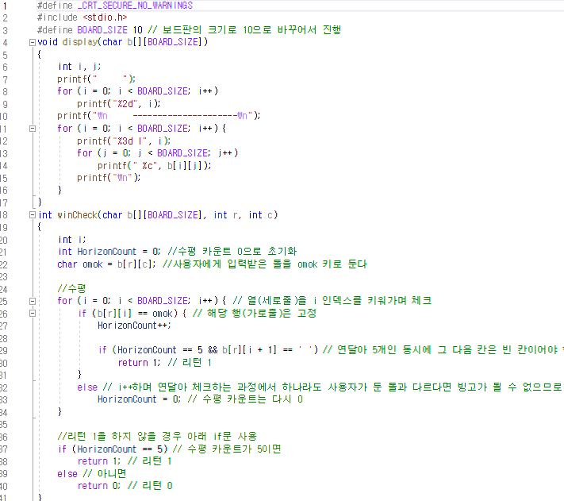
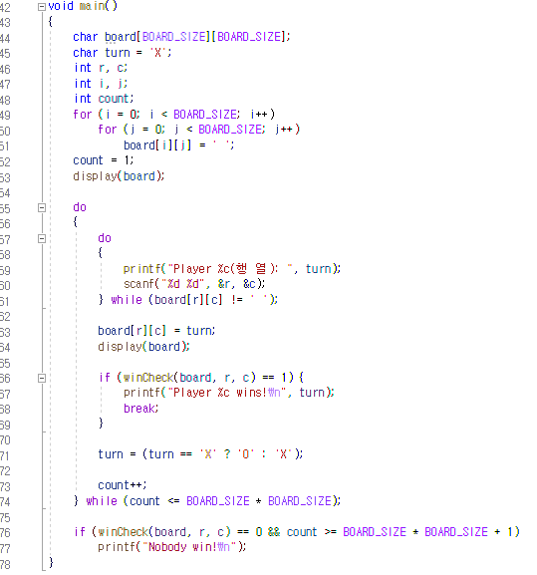
수평 오목 전체 코드

Slide 37
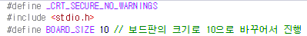
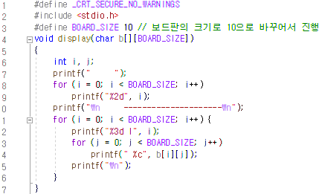
수평 오목 코드 분석

Slide 38
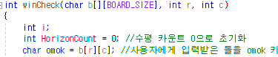
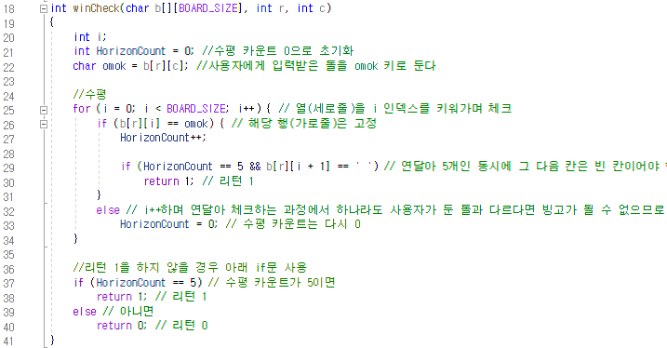
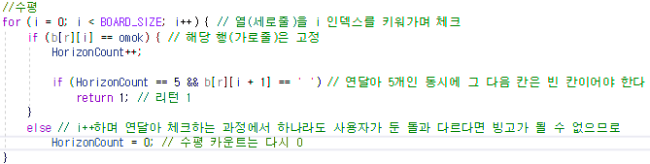
수평 오목 코드 분석

Slide 39
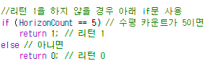
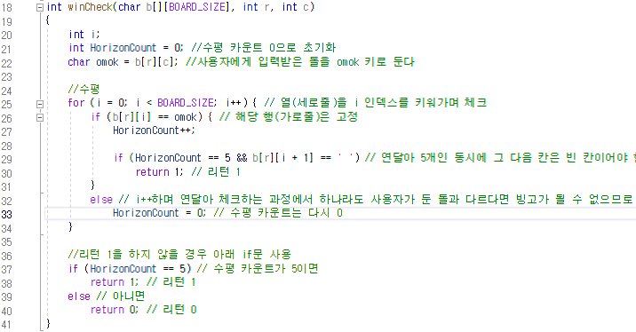
수평 오목 코드 분석
//수평연속이 5개면 우승

Slide 40
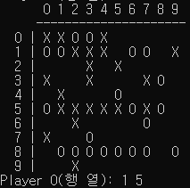
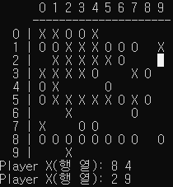
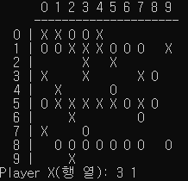
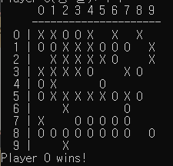
수평 오목 코드 콘솔창
1. X 옆에 O 있는 경우
3. 잘못된 행렬 입력
2. O가 6개 이상인 경우
4. 0 가 이길 경우

Slide 41
발전시켜봅시다!

Slide 42
오목 발전
수평오목 방식 + 추가 기능 및 조건
추가기능 및 조건
수평, 수직, 대각선, 역대각선의 경우 추가
게임을 시작하기 전 진행 여부를 질문
Player의 닉네임 설정하기
게임판과 돌의 색상 변경
효과음
게임 승리 시 캐릭터 출력

Slide 43
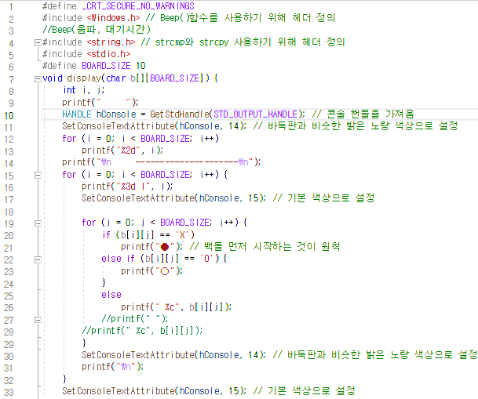
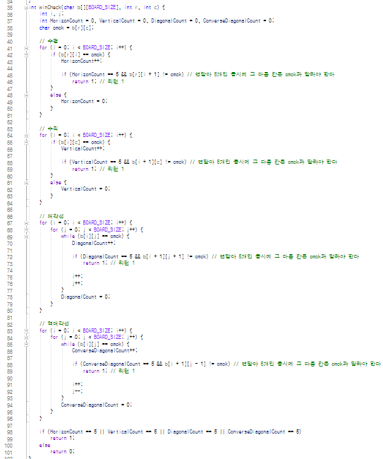
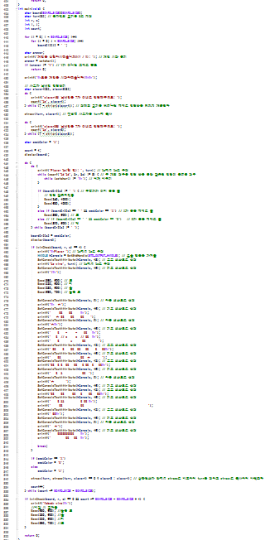
오목 전체 코드

Slide 44
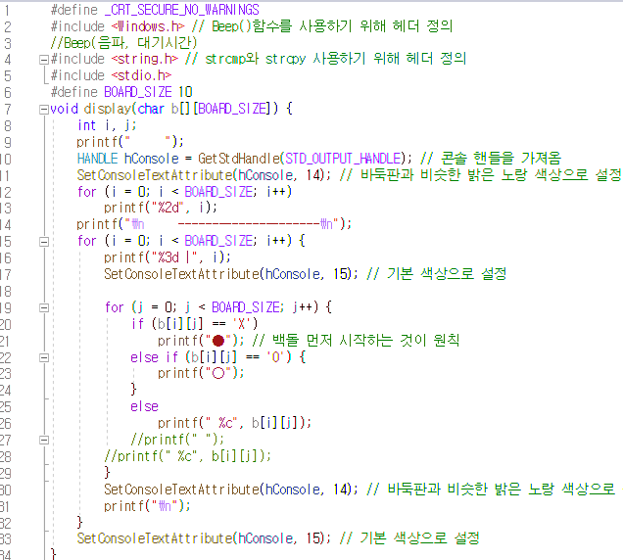
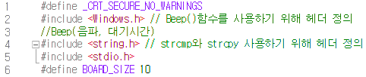
오목 코드 분석

Slide 45

오목 코드 분석

Slide 46
오목 코드 분석

Slide 47
오목 코드 분석

Slide 48



오목 코드 분석

Slide 49

오목 코드 분석

Slide 50

오목 코드 분석

Slide 51




오목 코드 분석

Slide 52

오목 코드 분석

Slide 53

오목 코드 분석

Slide 54


오목 코드 분석

Slide 55


오목 코드 분석

Slide 56


오목 코드 분석

Slide 57
4. 게임 실행

Slide 58
후기
정현
코드를 짜고 제가 이해하고 말면 되는 부분이 아니라 학우분들께 이해하기 쉽도록 설명하려고
확실히 하다 보니 덕분에 확실히 알게 된 부분이 많았다.
현진
코드수정을 하며 오류도 나고 해결이 쉽지 않은 적도 있었다.
하지만 조원들과 생각을 공유하며 오류를 해결하고,
또 다른 조원이 어려워하는 부분을 설명해주며 나 역시도 공부가 되고 도움이 되었다.
정윤
코드 오류가 났을 때 해결하는데 시간도 오래 걸리고 문제 원인도 모르겠어서
어려움이 있었지만 조원들과 질의응답 시간을 가지면서 코드 문법 내용들을 더 잘 이해할 수 있었던 것 같다.
.
지영
프로젝트를 진행하면서 배우지 않았던 새로운 함수들을 많이 접해볼 수 있었던 것 같다.
특히 소리나 콘솔의 색상 등을 바꿀 수 있도록 하는 기능을 가진 함수들을 접해 볼 수 있어 좋았다.

Slide 59
감사합니다.

